Slide 1

ECONOMETRÍA 1
Juan Vásquez
FACULTAD DE CIENCIAS ECONÓMICAS, ADMINISTRATIVAS Y CONTABLES

Slide 2
VARIABLES FICTICIAS
Temas sobre las variables ficticias:
Concepto
Para que se usan
Como se definen
Ejemplo en R
Para definir las variables FICTICIAS debe disponer de información en la base de datos que le permita diferencias los grupos.

Slide 3
I. CONCEPTO
Se tiene un modelo Y = B0 + B1*X1 + B2*X2 + B3*X3 + e
Si está interesado en determinar si hay una diferencia entre los grupos que definen a la variable dependiente
Y = B0 + B1*X1 + B2*X2 + B3*X3 + B4* X4 + e
IDENTIFICACIÓN DE UN GRUPO
si Y es el salario, podía ser de interés saber si hay diferencias entre el salario de los hombres y las mujeres.
Para lo anterior se define una variable ficticia MUJER, que va a tomar el valor de 1 si es mujer y 0 si es hombre.

Slide 4
2. COMO SE DEFINE UNA VARIABLE FICTICIA
1. IDENTIFICAR LOS GRUPOS DE INTERÉS:
Liste los ítems de los grupos del que quiere derivar una variable ficticia:
Para el caso que requiera saber si hay diferencia en los salarios:
SEXO BIOLÓGICO: mujer y hombre
Para el caso que requiera saber como el estado civil afecta, por ejemplo, la compra de seguros:
ESTADO CIVIL: soltero, casado, unión libre, separado, divorciado, viudo
Para el caso que requiera saber como influye el estado ocupacional, por ejemplo, en las ayudas del gobierno para la cuarentena por el COVID19
ESTATUS OCUPACIONAL: ocupado, desocupado, inactivo
Para el caso que requiera saber como se afecta la venta de cerveza o la venta de paraguas:
CLIMA: invierno, verano

Slide 5
2. COMO SE DEFINE UNA VARIABLE FICTICIA
2. SELECCIONE EL GRUPO BASE
Debe seleccionar del grupo, cual será el base:
SEXO BIOLÓGICO: hombre
ESTADO CIVIL: soltero
ESTATUS OCUPACIONAL: desocupado
CLIMA: verano

Slide 6
2. COMO SE DEFINE UNA VARIABLE FICTICIA
3. DE NOMBRE Y DEFINA LA VARIABLE:
1. LISTE LOS GRUPOS
2. SELECCIONE EL GRUPO BASE
3. DEFINA NOMBRE Y VALORES
Hombre
Grupo Base: Hombre
1: SI ES MUJER
0: DE LO CONTRARIO
GENERO
Mujer
Mujer
NO SE PUEDEN INCLUIR LOS DOS EN LA REGRESIÓN
PORQUE DA COLINEALIDAD PERFECTA

Slide 7
2. COMO SE DEFINE UNA VARIABLE FICTICIA
3. DE NOMBRE Y DEFINA LA VARIABLE:
1. LISTE LOS GRUPOS
2. SELECCIONE EL GRUPO BASE
3. DEFINA NOMBRE Y VALORES
Verano
1: SI ES VERANO
0: DE LO CONTRARIO
CLIMA
Verano
Invierno
Grupo Base: Invierno

Slide 8
2. COMO SE DEFINE UNA VARIABLE FICTICIA
3. DE NOMBRE Y DEFINA LA VARIABLE:
1. LISTE LOS GRUPOS
2. SELECCIONE EL GRUPO BASE
3. DEFINA NOMBRE Y VALORES
Ocupado
1: SI ES OCUPADO
0: DE LO CONTRARIO
ESTATUS
OCUPACIONAL
Ocupado
Desocupado
Inactivo
Grupo Base: Inactivo
1: SI ES DESOCUPADO
0: DE LO CONTRARIO
Desocupado

Slide 9
2. COMO SE DEFINE UNA VARIABLE FICTICIA
3. DE NOMBRE Y DEFINA LA VARIABLE:
3. DEFINA NOMBRE Y VALORES
1: SI ES SOLTERO
0: DE LO CONTRARIO
1. LISTE LOS GRUPOS
2. SELECCIONE EL GRUPO BASE
Soltero
Soltero
1: SI ES CASADO
0: DE LO CONTRARIO
Casado
Casado
ESTADO
CIVIL
Divorciado
1: SI ES DIVORCIADO
0: DE LO CONTRARIO
Viudo
Grupo Base: Viudo
Divorciado

Slide 10
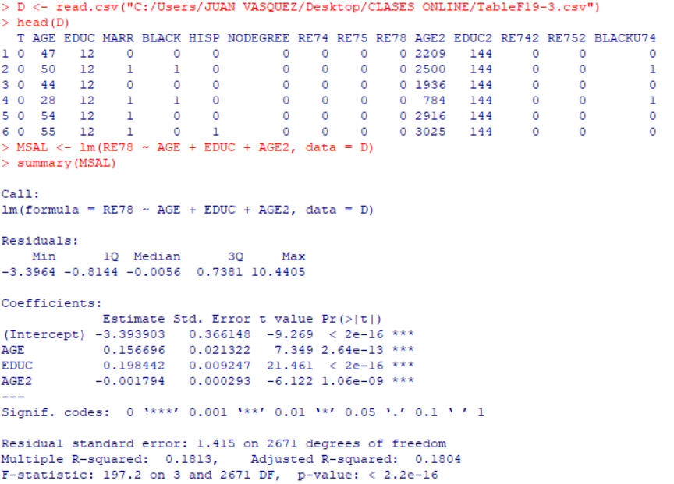
2. COMO SE DEFINE UNA VARIABLE FICTICIA
5. EJEMPLO
Se está interesado en un modelo de salario (Y), cuyas explicativas son la edad y la educación:
LN(SALARIO) = B0 + B1*EDAD+ B2*EDUC + B3*EDAD2 + e

Slide 11
5. EJEMPLO
Si se quiere saber si hay diferencias entre el salario de los solteros y los casados, debe definir una variable ficticia que permita diferenciar los grupos:
1. LISTE LOS GRUPOS
2. SELECCIONE EL GRUPO BASE
3. DEFINA NOMBRE Y VALORES
Soltero
Grupo Base: Soltero
1: SI ES CASADO
0: DE LO CONTRARIO
ESTADO
CIVIL
Casado
Casado
No es de interés para el
ejercicio los otros grupos

Slide 12
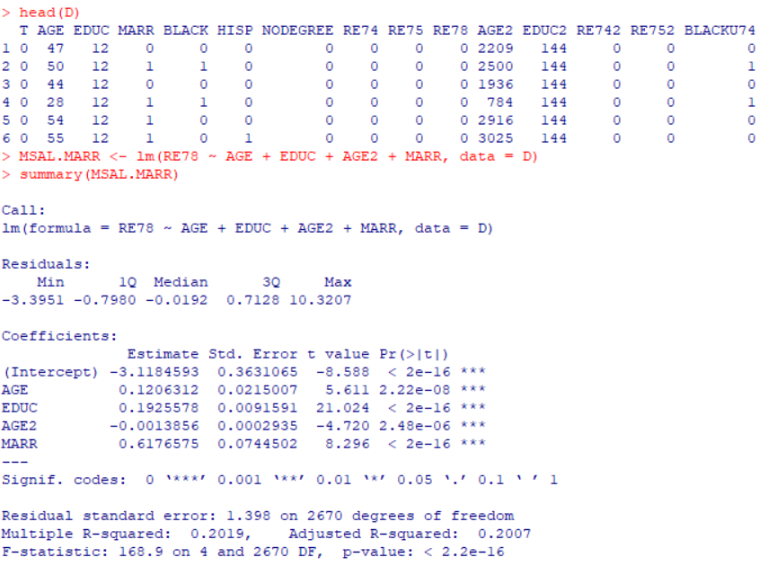
VARIABLE CASADO: Indica si la observación corresponde a una persona casada o no:
1: SI ES CASADO
0: DE LO CONTRARIO
Los resultados del modelo indica:
La variable es significativa
El hecho de ser casado, hace que
el salario aumente 0,61 USD/hora
3. Lo que es lo mismo, los solteros ganan
-0,61 USD/hora menos.

Slide 13
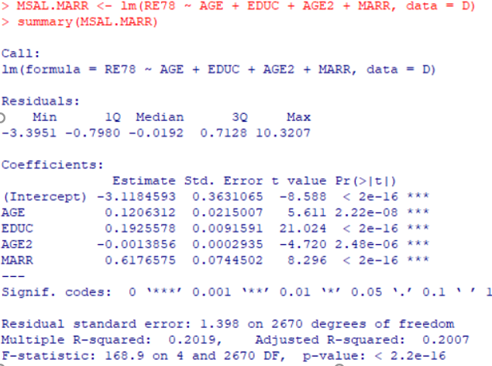
1: SI ES CASADO
0: DE LO CONTRARIO
salario (CASADO)
salario (TODOS)
+0,61

Slide 14
6. EJEMPLO
Si se quiere saber si hay diferencias entre el salario de los grupos étnicos: blancos, negros y latinos.
1. LISTE LOS GRUPOS
2. SELECCIONE EL GRUPO BASE
3. DEFINA NOMBRE Y VALORES
Blanco
Grupo Base: Blancos
1: SI ES NEGRO
0: DE LO CONTRARIO
GRUPO
SOCIAL
Negro
Negro
Hispano
1: SI ES HISPANO
0: DE LO CONTRARIO
Hispano

Slide 15
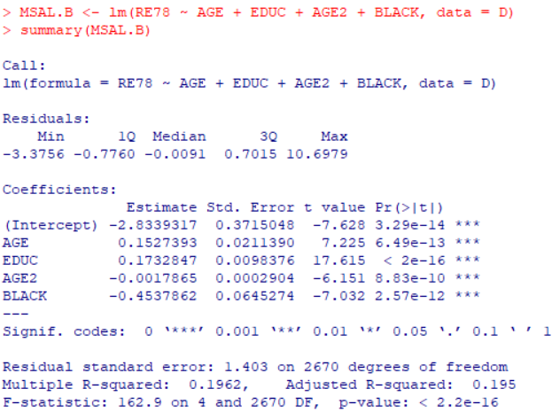
1: SI ES NEGRO
0: DE LO CONTRARIO
BLACK: Indica si la observación corresponde a una persona negra:
BLACK
salario (TODOS)
salario (BLACK)
-0,45
Los resultados del modelo indica:
La variable es significativa
El hecho de ser negro
indica que en promedio, ganará
-0,45 USD/hora menos.

Slide 16
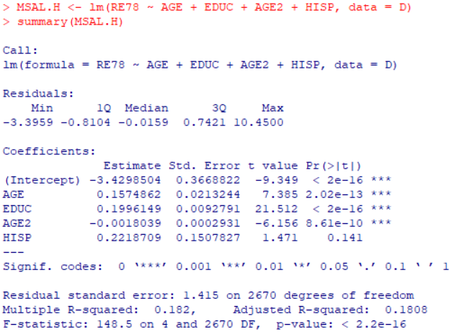
1: SI ES HISPANO
0: DE LO CONTRARIO
HISP: Indica si la observación corresponde a una persona hispana o no:
HISP
salario (TODOS)
salario (HISPANO)
Los resultados del modelo indica:
La variable NO es significativa
No hay diferencia significativa
entre el salario de un hispano y el
resto (Blancos y Negros)

Slide 17
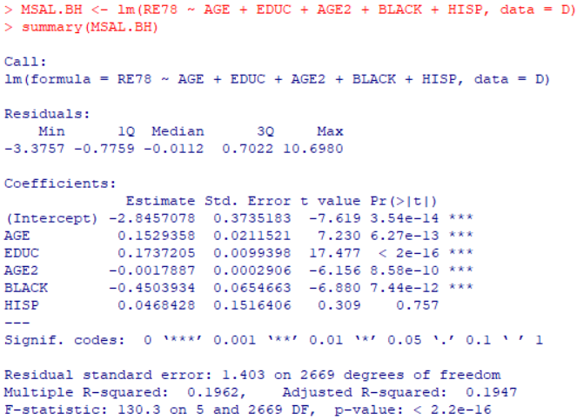
BLACK: Indica si la observación corresponde a una persona negra o no:
HISP: Indica si la observación corresponde a una persona hispana o no:
1: SI ES NEGRO
0: DE LO CONTRARIO
BLACK
1: SI ES HISPANO
0: DE LO CONTRARIO
HISP
Los resultados del modelo indica:
Hay diferencia significativa entre
el salario de los Negros y el resto.
No hay diferencia significativa
entre el salario de un Hispano y el
resto.

Slide 18
6. EJEMPLO
Cruce de variables: interesa saber si los negros casados tienen diferencia significativa en los salarios
1. LISTE LOS GRUPOS
2. MULTIPLIQUE LA VARIABLE
3. DEFINA NOMBRE Y VALORES
Negro X
Casado =
NegroCasado
1: SI ES NEGRO
0: DE LO CONTRARIO
0
0
1
1
1
0
0
1
0
0
0
1
Negro
1: SI ES NEGRO CASADO
0: DE LO CONTRARIO
NegroCasado
1: SI ES CASADO
0: DE LO CONTRARIO
Casado

Slide 19
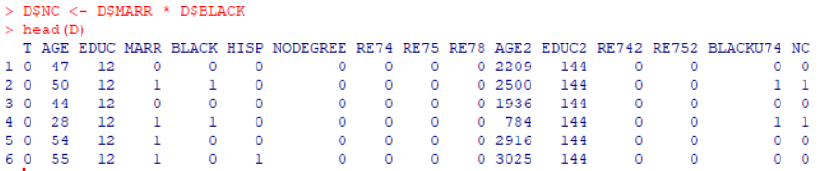
CRUCE DE VARIABLES EN R:
1: SI ES NEGRO CASADO
0: DE LO CONTRARIO
NegroCasado
NegroCasado
CASADO
NEGRO

Slide 20
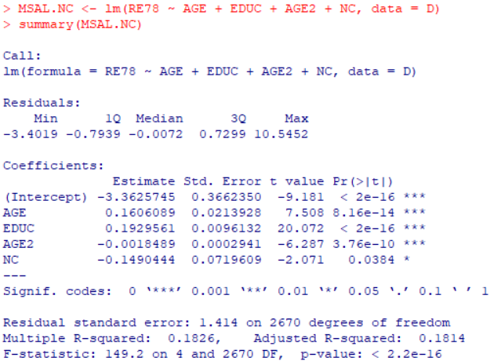
1: SI ES NEGRO CASADO
0: DE LO CONTRARIO
NC: Indica si la observación corresponde a una persona negra y casada:
NC
salario (TODOS)
salario (NC)
-0,15
Los resultados del modelo indica:
La variable es significativa
El hecho de ser negro y casado
indica que en promedio, ganará
-0,15 USD/hora menos.
Un poco mas que si estuviera soltero (-0,45)

Slide 21
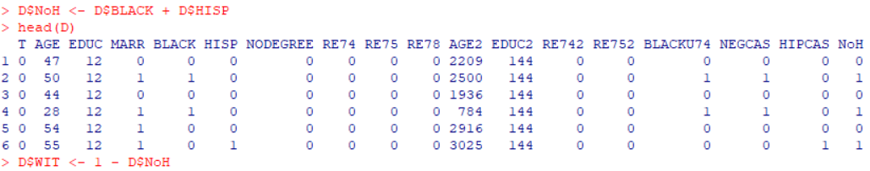
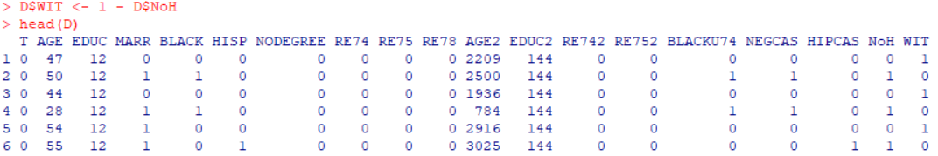
VARIABLE FICTICIA: GRUPO SOCIAL NEGRO O GRUPOS SOCIAL HISPANO
VARIABLE FICTICIA: GRUPO SOCIAL NEGRO + GRUPOS SOCIAL HISPANO
VARIABLE FICTICIA: GRUPO SOCIAL BLANCO: EL COMPLEMENTO DEL GRUPO SOCIAL NEGRO O HISPANO

Slide 22
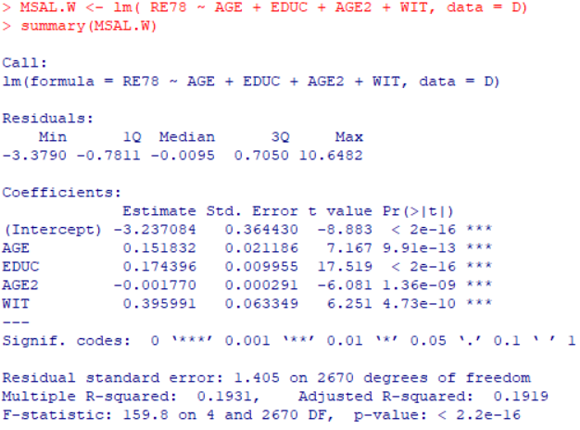
MODELO CON EL GRUPO SOCIAL BLANCOS:

Slide 23
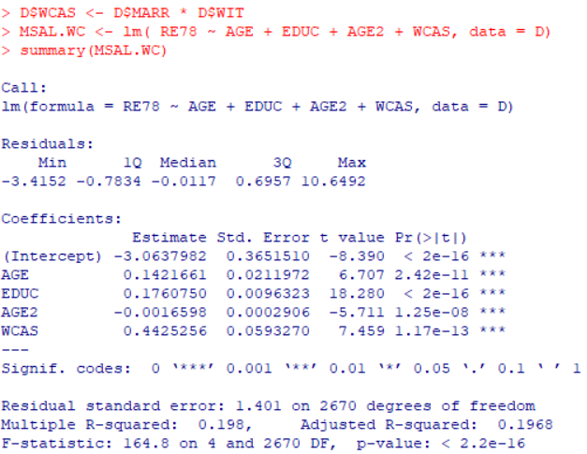
MODELO CON EL GRUPO SOCIAL BLANCOS CASADOS:

